Slide 1



나
혼자 약
산다
안재혁 김지연 최시영 배지왕 한이진 김두희

Slide 2

나 혼자 약 산다 V_01
코로나 비대면 시대 의료 서비스 플랫폼
상비 약품 배달을 위한 약국 관리 프로그램
01
제작 개요
02
개발 및 구현
03
개선 사항

Slide 3

01
제작 개요
07:28
3월26일
53%
1인 가구
내가 아프면 누가 챙겨줄까?

Slide 4




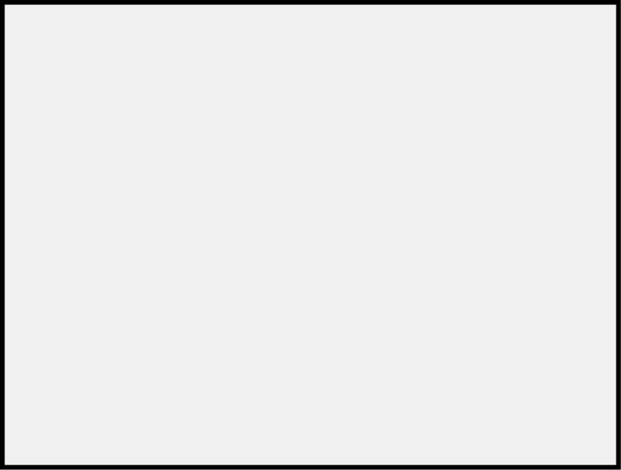

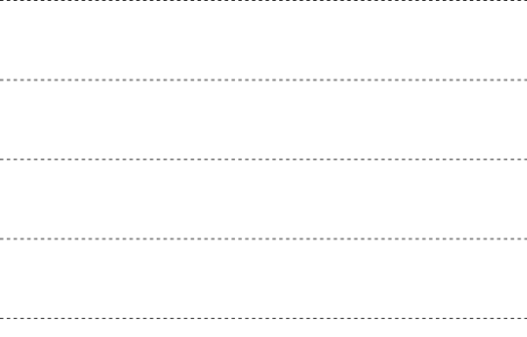








전체 인구 중 30%가 1인 가구…1년 새 0.9%포인트 높아져
614.8
만 명
35
30
25
600
500
400
300
200
100
0
561.9
584.9
539.8
30.2
29.3
28.6
27.9
2016
2017
2018
2019
출처 통계청
1인 가구 수
전체 가구 대비 1인 가구 비중

Slide 5
01
제작 개요
상비 약품 배달 서비스 플랫폼
나 혼자 약 산다 V_01
사용자 (주문 고객)
증상 별 약품 정보 제공, 본인 증상에 맞는 약품 주문 가능
주문내역으로 본인이 복용했던 약품 정보 조회 가능 차후 의사 처방에 정보 공유 가능
정확한 약품 복용 방법 습득 , 약품 중복 투입 방지 가능
아픈 몸을 이끌고 약국 방문이 필요 없는 비대면 주문

Slide 6
01
제작 개요
상비 약품 배달 서비스 플랫폼
나 혼자 약 산다 V_01
사용자 (약국 관리자)
사용자가 DBMS를 따로 사용할 필요 없이 신뢰성 있는 정보 조회 및 손쉬운 관리 가능
약품 주문 고객과의 원활한 소통 가능한 인터페이스
일일이 약품 정보를 입력할 필요 없는 재고 관리 가능

Slide 7
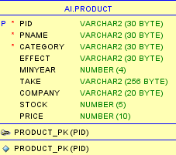
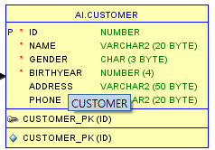
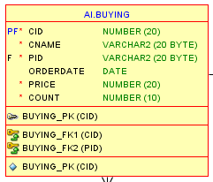
02
개발 및 구현
약품
주문 고객
주문 내역

Slide 8
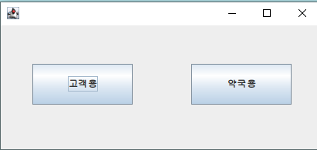
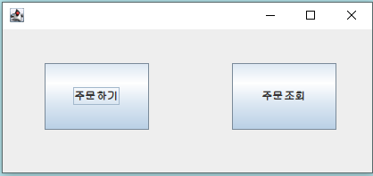
사용자 (주문 고객)
02
개발 및 구현
1
1
주문 고객 약품 주문 및 주문 조회
2
증상 별 약품 정보 검색 및 주문
2
3
3
주문한 약품 조회 (주문 고객용)

Slide 9
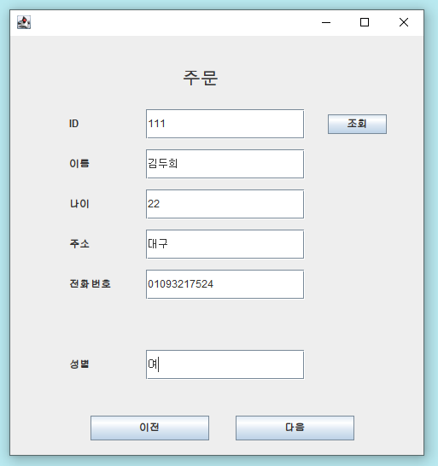
사용자 (주문 고객)
02
개발 및 구현
public boolean findID(int id) throws SQLException {
try {
conn = DBConnec.getConnection();
String sql = "select count(*) from customer where ID=" +id;
pstmt = conn.prepareStatement(sql);
rs = pstmt.executeQuery();
if (rs.next()) {
int cnt = rs.getInt(1);
if (cnt > 0) {
return true;
ID 조회를 통한 중복 방지
try{
pstmt = conn.prepareStatement( "insert into customer values(?,?,?,?,?,?)");
…
pstmt.executeUpdate();
…
}
catch(Exception exc){
exc.printStackTrace();
}
초기 주문 고객은 회원가입을 통한 주문 진행 가능하도록 함

Slide 10
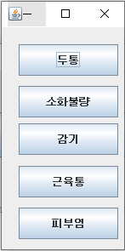
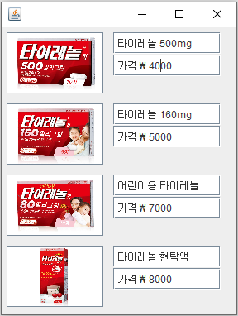
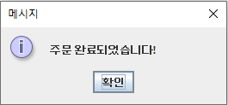
사용자 (주문 고객)
02
개발 및 구현
고객의 정확한 판단을 위하여
증상 별 상비 약품을 분류
@Override
public void actionPerformed(ActionEvent e) {
try{ pstmt = conn.prepareStatement("insert into buying values(?,?,?,?,?,?)");
pstmt.setString(1, OT.tempID);
…
pstmt.setString(4, format_time1);
…
pstmt.executeUpdate();
} catch(Exception exc){
System.out.println("주문 오류");
}
JOptionPane.showMessageDialog(null, "주문 완료되었습니다!");
해당 증상 별 상비 약품 정보 제공

Slide 11
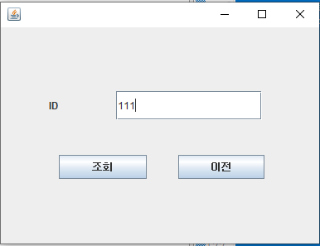
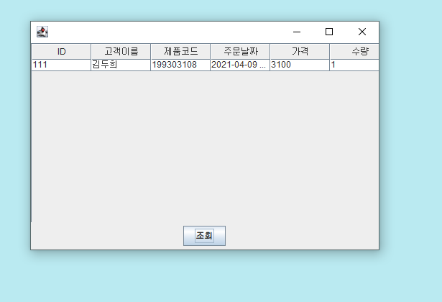
사용자 (주문 고객)
02
개발 및 구현
SELECT * FROM buying where CID= ?
고객 ID를 통한 주문 내역 조회
주문 날짜, 제품 코드 등을 통한 약품 복용 사항 판단 가능
SELECT * FROM buying where CID= ?

Slide 12
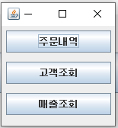
사용자(약국 관리자)
02
개발 및 구현
1
고객의 주문 내역 조회 및 재고 파악
2
고객 관리를 위한 인터페이스
1
3
날짜 별 약국 매출 조회
2
3

Slide 13
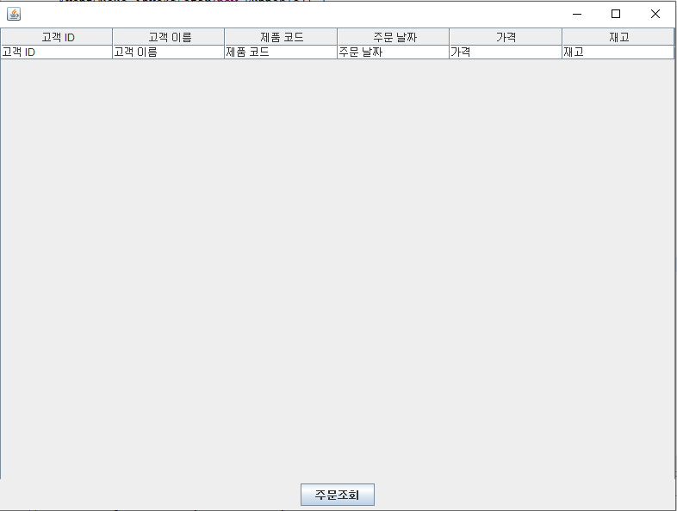
사용자(약국 관리자)
02
개발 및 구현
고객 주문 내역을 통한 배달 서비스 및 재고 파악 가능
@Override
public void actionPerformed(ActionEvent e){
data.clear();
getDate("SELECT * FROM BUYING");
DFTM.fireTableDataChanged();
jt = new JTable(data,title);
}

Slide 14
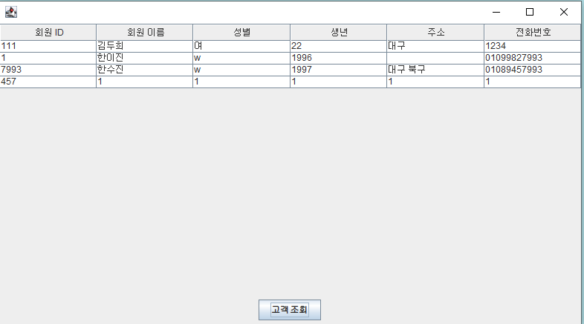
사용자(약국 관리자)
02
개발 및 구현
고객 조회를 통한 고객 관리 가능
try { DBCUSTOMER[] cus = new DBCUSTOMER[1000];
conn = DBConnec.getConnection();
String quary = "SELECT * FROM customer";
pstm = conn.prepareStatement(quary);
rs = pstm.executeQuery();
int temp =0;
while (rs.next()) {
cus[temp] = new DBCUSTOMER(rs.getInt("ID"),
… ,rs.getString("ADDRESS"),rs.getString("PHONE"));
model = (DefaultTableModel) table.getModel();
model.addRow(cus);
temp++;
}

Slide 15
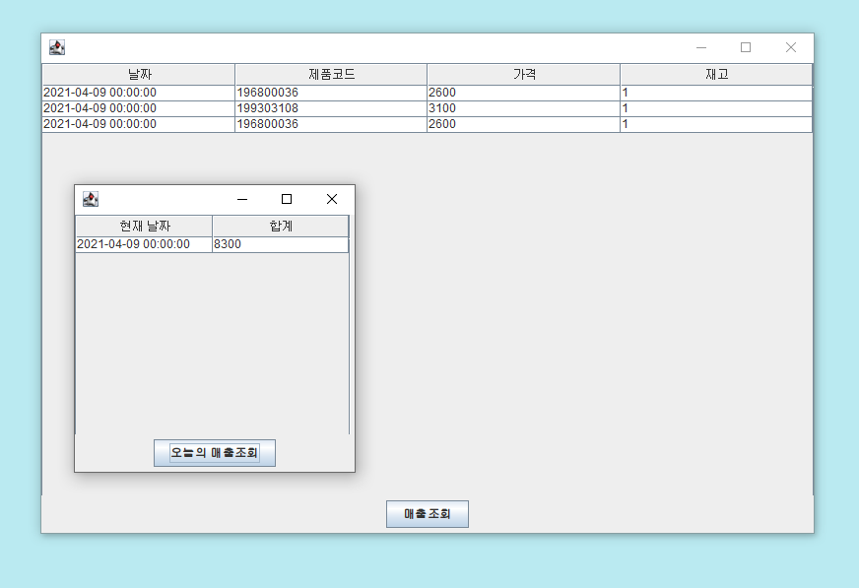
사용자(약국 관리자)
02
개발 및 구현
날짜 별 매출 현황 파악 가능
“select orderdate, sum(price* count)
from buying group by orderdate
having to_char(orderdate,'yy/mm/dd')=TO_char(sysdate,'yy/mm/dd')”
“select orderdate, pid,price, count
from buying
where to_char(orderdate,'yy/mm/dd')=TO_char(sysdate,'yy/mm/dd‘)”

Slide 16
JAVA SWING으로 구현된 GUI 인터페이스 동작 아쉬움
개선사항
고객 정보 수정 기능 추가, 재 주문 기능 추가
약국 정보에 대한 제공 추가
대한약사회 협의 필요, 보건복지부에서의 합법화 승인

